Slide 1
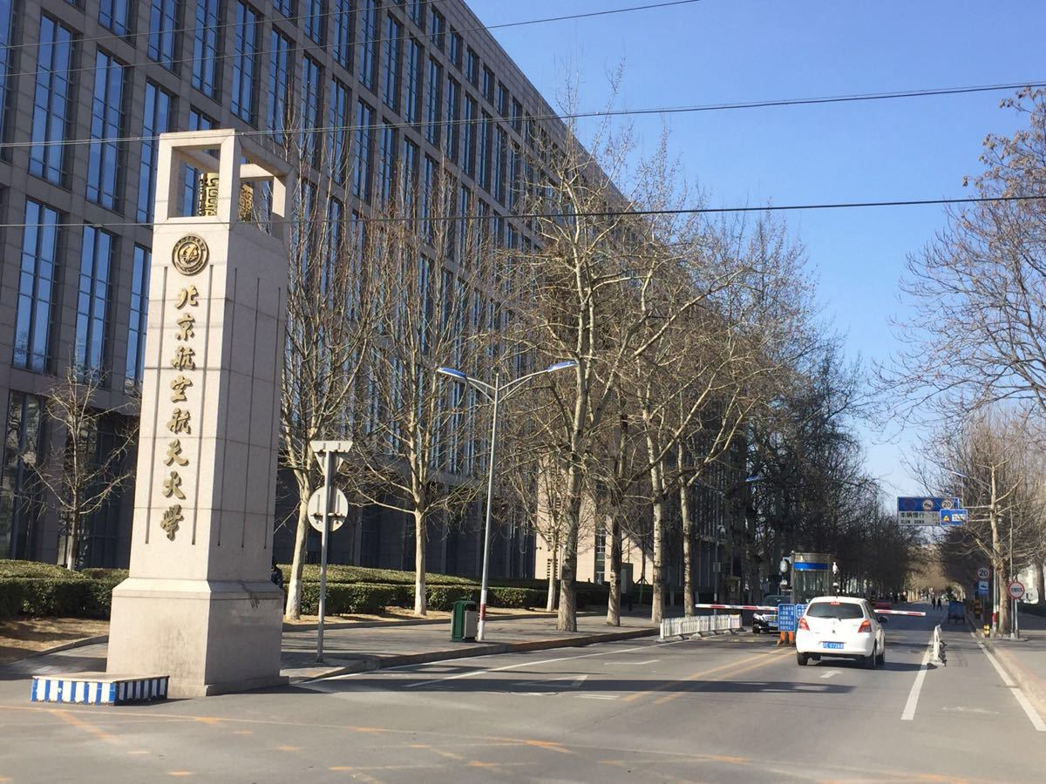



魔方的识别、建模与解算
组员：
孙保成-18373686
张宗晔-17375205
韩雨飞-18182671
杨凌华-18373528
于源龙-18373191
Notes:
亮亮图文旗舰店
https://liangliangtuwen.tmall.com

Slide 2
CONTENTS
目录
01
剪裁魔方正面
自强不息
厚德载物
02
颜色识别
03
识别确认
04
解魔方算法
05
三维建模与动画

Slide 3
Part
01
剪裁魔方正面
阴影去除
形态学变换
边界提取
角点提取
投影变换

Slide 4
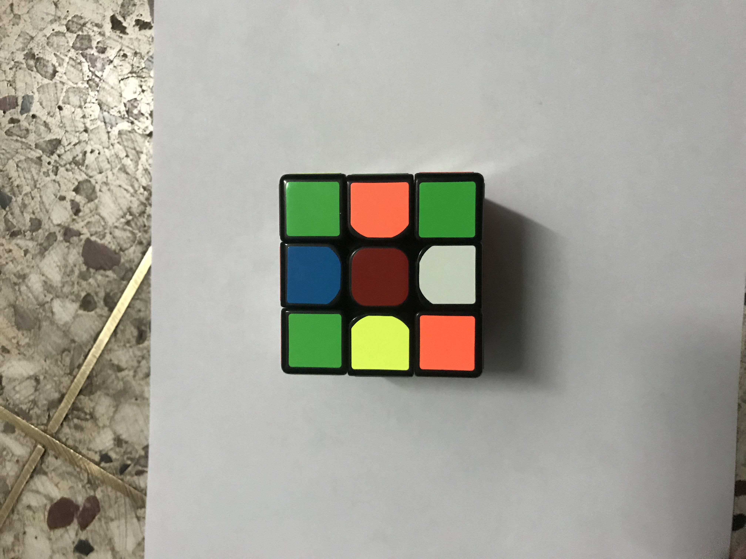
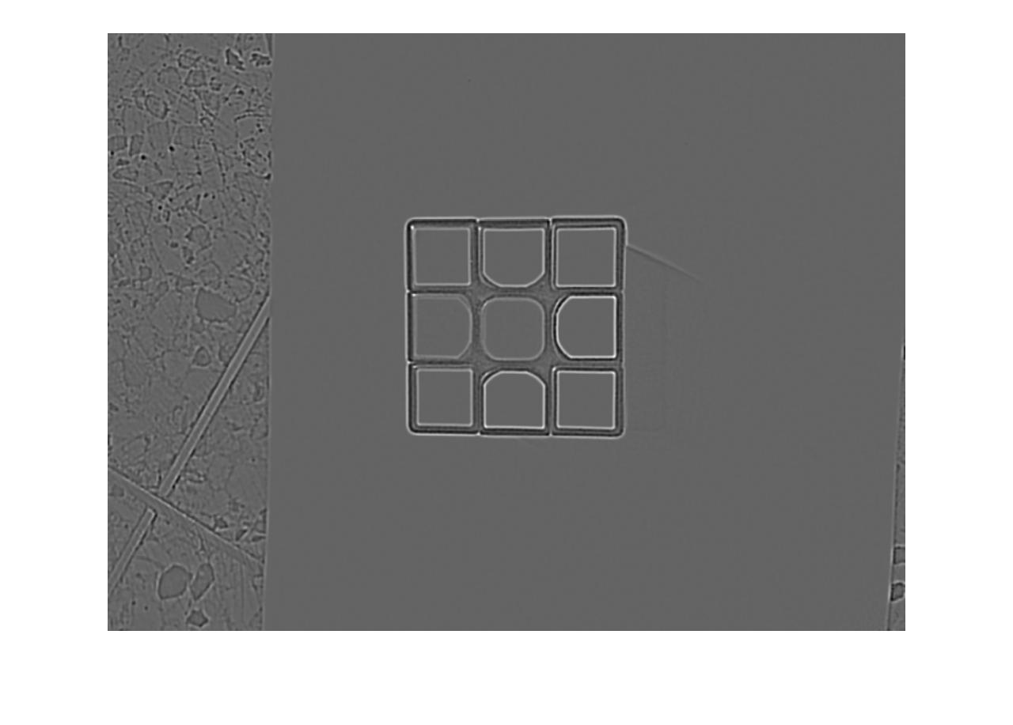
01
阴影去除
可以看到测试图片中阴影非常的深，所以我们使用了同态变换进行了阴影去除
img = rgb2gray(pic);
filter1 = fspecial('gaussian', [36 36], 6);
filter2 = fspecial('gaussian', [36 36], 12);
high_pass = filter1 - filter2;
log_img = log(1.0 + double(img));
high_log_part = imfilter(log_img, high_pass, 'symmetric', 'conv');
high_part = exp(high_log_part) - 1.0;
其原理为将图像建模成照射强度i(x,y)和反射强度r(x,y)的乘积
一般认为i是低频分量，r是高频分量
北京航空航天大学

Slide 5
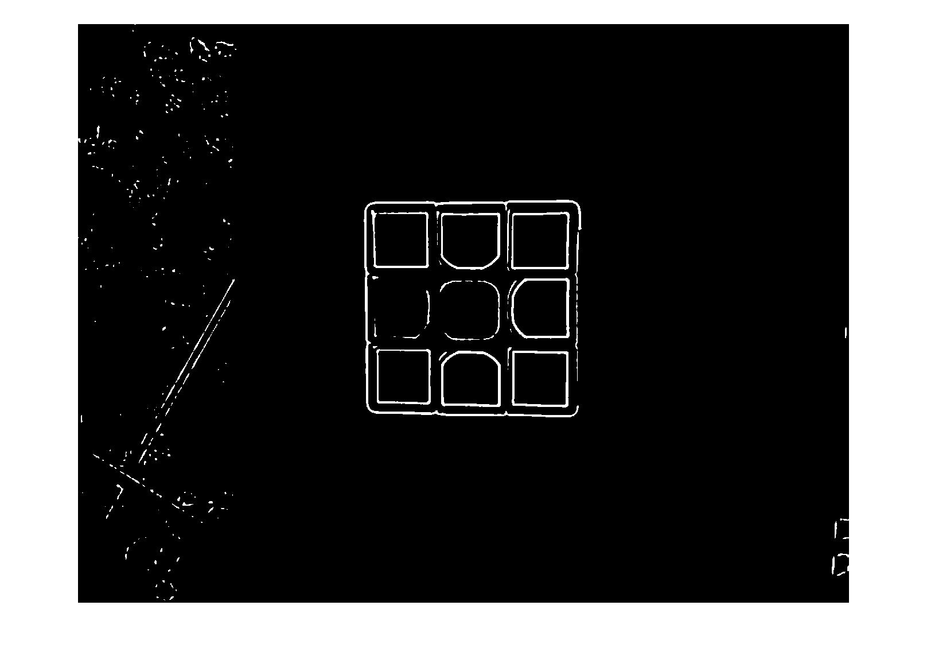
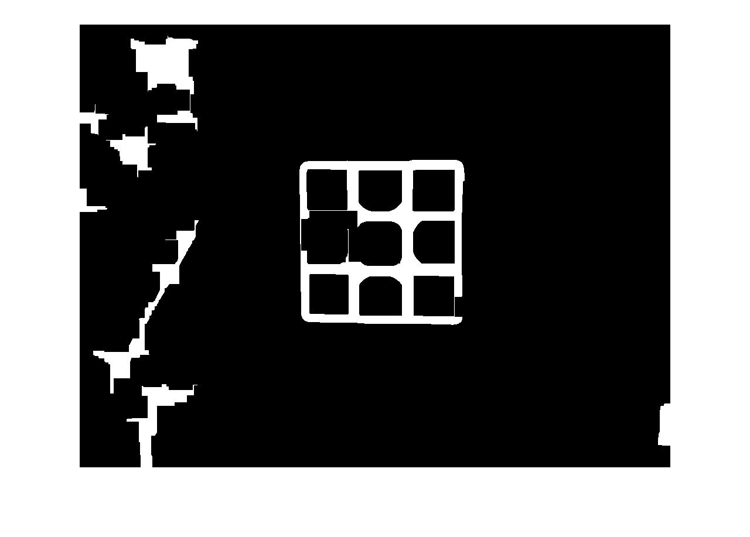
02
形态学变换
将同态滤波结果直接二值化会发现魔方部分轮廓不明显，且图片中有较大噪音
我们依次进行
膨胀，使得轮廓变清晰
去除小连通块，去掉部分噪音
腐蚀，使得轮廓大小复原，甚至更小一些
再次去除小连通块，去除薄弱连接的小块
北京航空航天大学

Slide 6
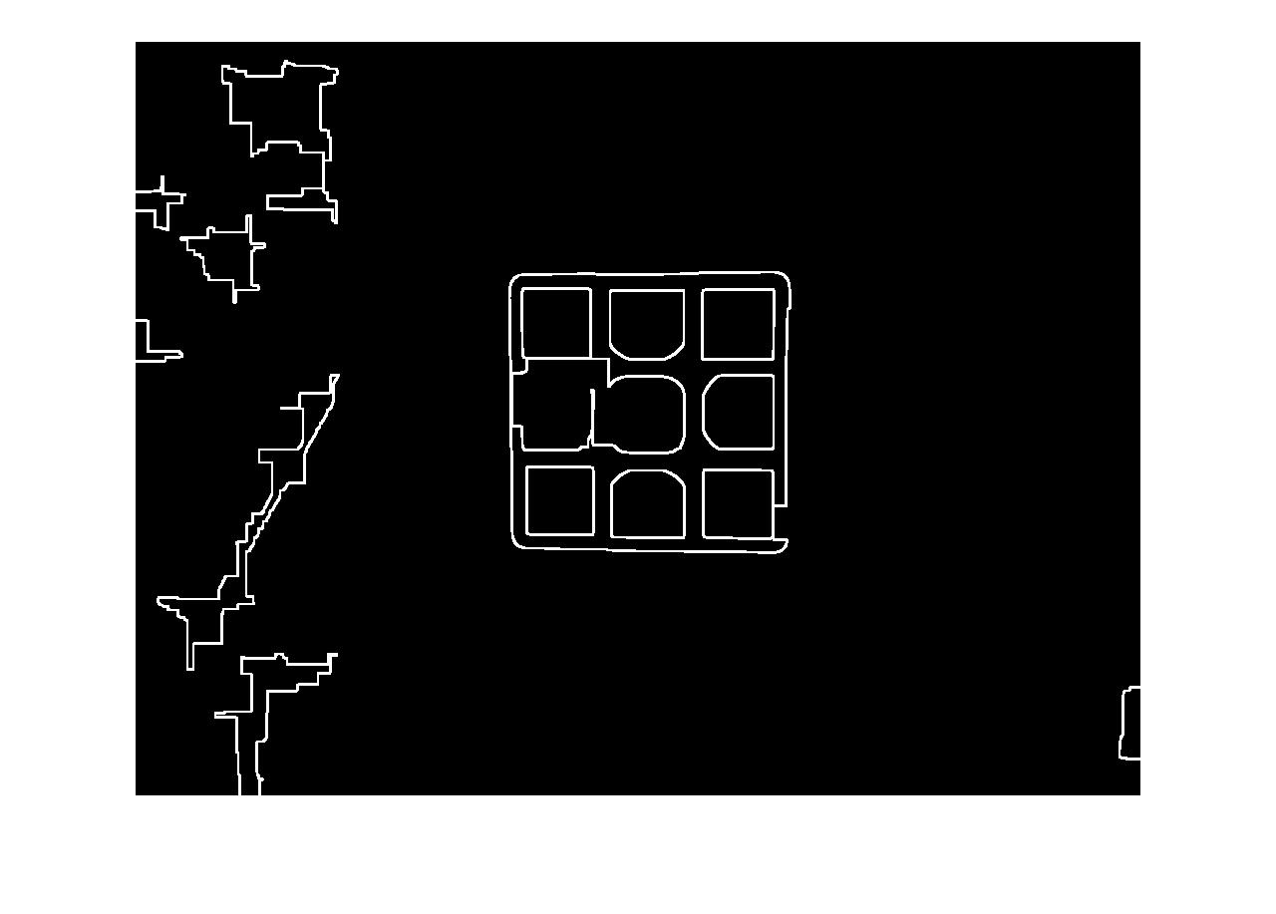
03
边界提取
使用canny变换提取轮廓以便进一步的识别
之后进行了膨胀变换，以连接不慎被分离的轮廓
北京航空航天大学

Slide 7
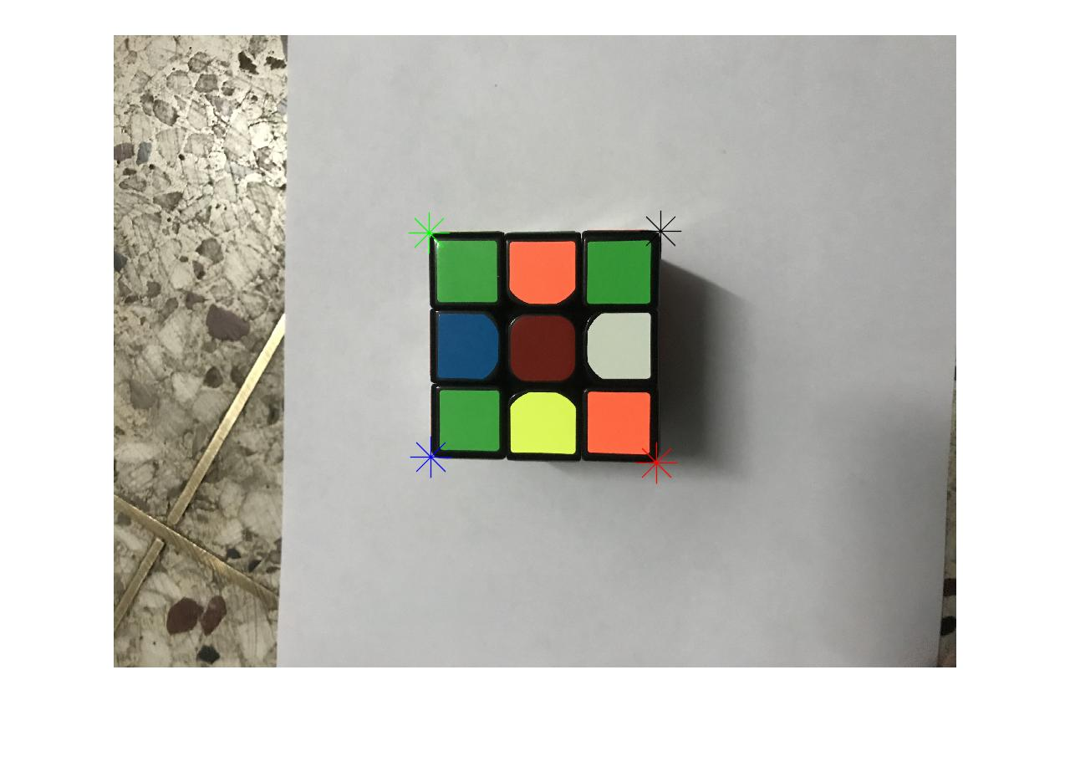
04
角点提取
先使用regionprops提取各个连通块属性
选择其中比例大小合适的块
if sz(1) > 1.5 * sz(2) || sz(2) > 1.5 * sz(1)
continue
end
if area < total_area * 0.01 || area > total_area * 0.5
continue
end
选择其中满足条件的最大的块
最后使用四条直线从左上、右上、左下、右下切获得的区域，得到四个交点
[a,idx_1]=max(hull(:, 1) + hull(:, 2));
[a,idx_2]=max(hull(:, 2) - hull(:, 1));
[a,idx_3]=min(hull(:, 1) + hull(:, 2));
[a,idx_4]=min(hull(:, 2) - hull(:, 1));
p1 = hull(idx_1, :);
p2 = hull(idx_2, :);
p3 = hull(idx_3, :);
p4 = hull(idx_4, :);
北京航空航天大学

Slide 8
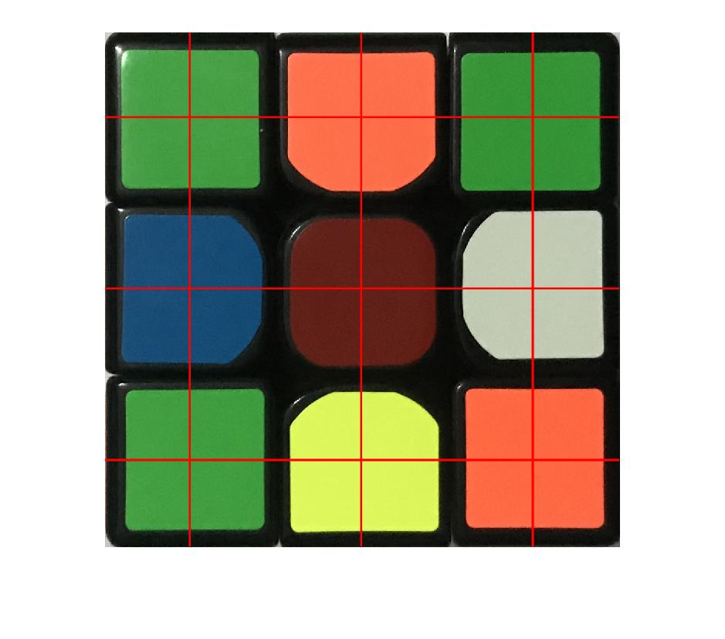
05
投影变换
最后使用投影变换将切得的区域转变为规则的正方形
pos = [0 0;1000 0;0 1000; 1000 1000];
tform = fitgeotrans([p3;p4;p2;p1], pos, 'projective');
J = imwarp(pic, tform, 'OutputView', imref2d([1000, 1000]));
北京航空航天大学

Slide 9
Part
02
颜色识别
色彩空间
简单阈值方法
K-MEANS聚类

Slide 10
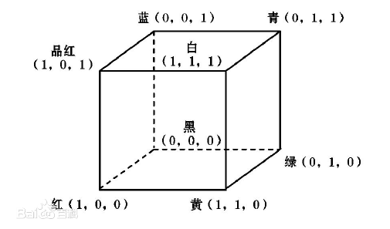
01
色彩空间
图像编码方式：
单色：灰度图
多色：多通道灰度图（RGB）
问题：颜色判断使用RGB图像或许不那么方便？
北京航空航天大学

Slide 11

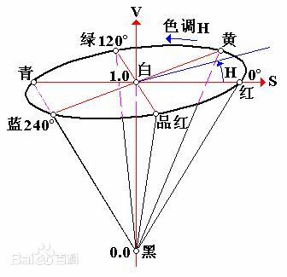
02
HSV色彩空间
Hue：色调（判断颜色）
Saturation：饱和度（色彩浓淡）
Value：明度（亮、暗）
RGB转HSV：hsv_pic = rgb2hsv(rgb_pic);
优点：除黑、白外，仅有一个维度决定色彩（Hue）
北京航空航天大学

Slide 12
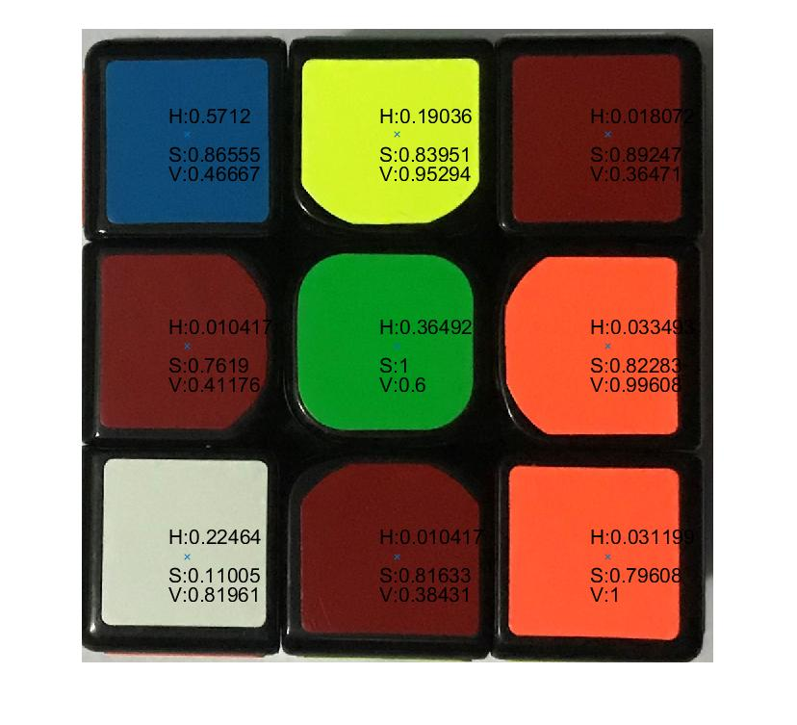
02
颜色识别
读取裁剪后的图像
获取中间点的RGB颜色
转换为HSV坐标信息
颜色判断：简单阈值方法
问题：
按照Hue分类会出现问题
考虑左图：红、橙Hue值均在0左右
北京航空航天大学

Slide 13
02
聚类测试
颜色判断：简单阈值方法
缺点：
部分颜色的Hue值非常相近
光照条件变化需要重新设置
不同颜色的魔方需要重新设置阈值
观察：
在一次照片采集中光照条件不变
相同色块的三维度HSV值在该条件下相近
聚类算法
北京航空航天大学

Slide 14
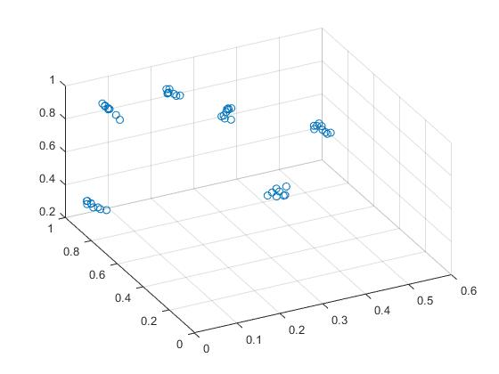
02
K-MEANS
将魔方所有颜色点的HSV图像放在一个三维坐标中观察
K-Means聚类以确定颜色分类
使用魔方的中心点作为K-Means的初始迭代点
kmeans(scatter_mat, 6, 'Start', C_pri);
北京航空航天大学

Slide 15
Part
03
颜色确认
实现效果
实现方法

Slide 16
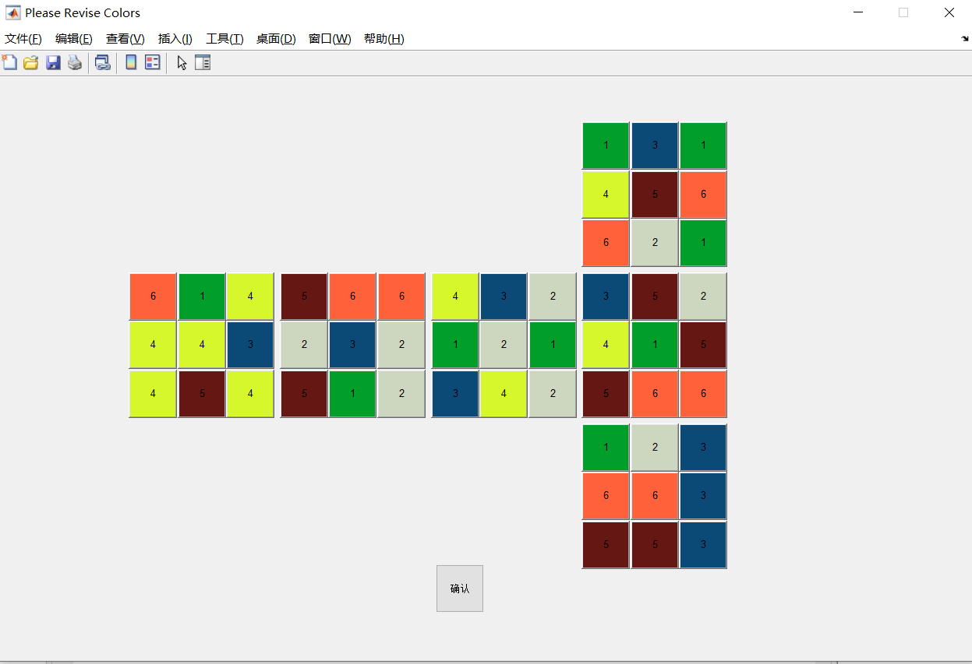
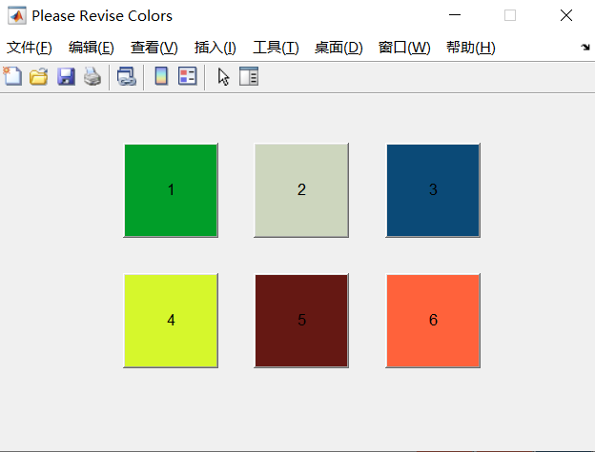
01
实现效果
北京航空航天大学

Slide 17
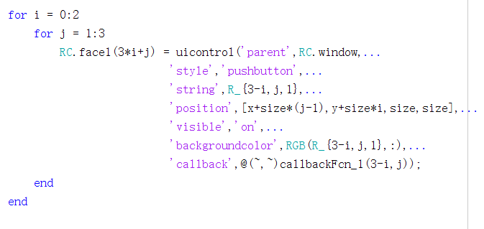
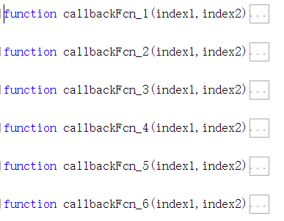
02
实现原理
Revisecolor()
每个面的色块对应一个回调函数：
北京航空航天大学

Slide 18
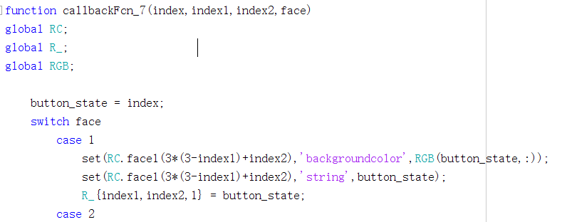
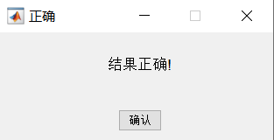
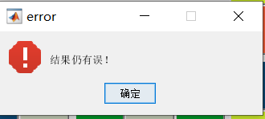
03
实现原理
颜色修改：
修改结果判断：检查每种颜色编号是否出现了9次
北京航空航天大学

Slide 19
Part
04
解魔方算法
算法介绍
算法解析
算法过程

Slide 20
01
解魔方算法
解魔方的算法采用的是T45(Thistlethwaite45)算法，此算法的解不超过45步，平均值为31步。相对于普通的逐块还原法通过逐块（piece or block or layer）还原来减少下一步剩余块的状态数，最后所有块还原， T45方法有本质的不同。 TM的思想是逐步降解魔方所处的群到更小的子群，最后到单位子群，也即还原状态。所以在还原的每一步实体魔方看起来还是乱的，但实际上魔方的状态数是随着所处的群的减小而规则的减小的。
北京航空航天大学

Slide 21
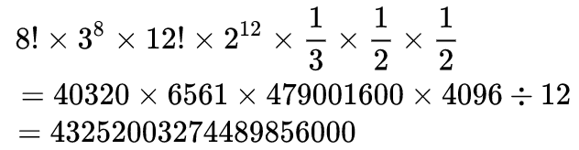
02
解魔方算法
对于一个3×3×3的魔方总共有这些种情况：
总数约为4.3*10^19种
将他分为4个群，也就是说分成4步来解。
北京航空航天大学

Slide 22
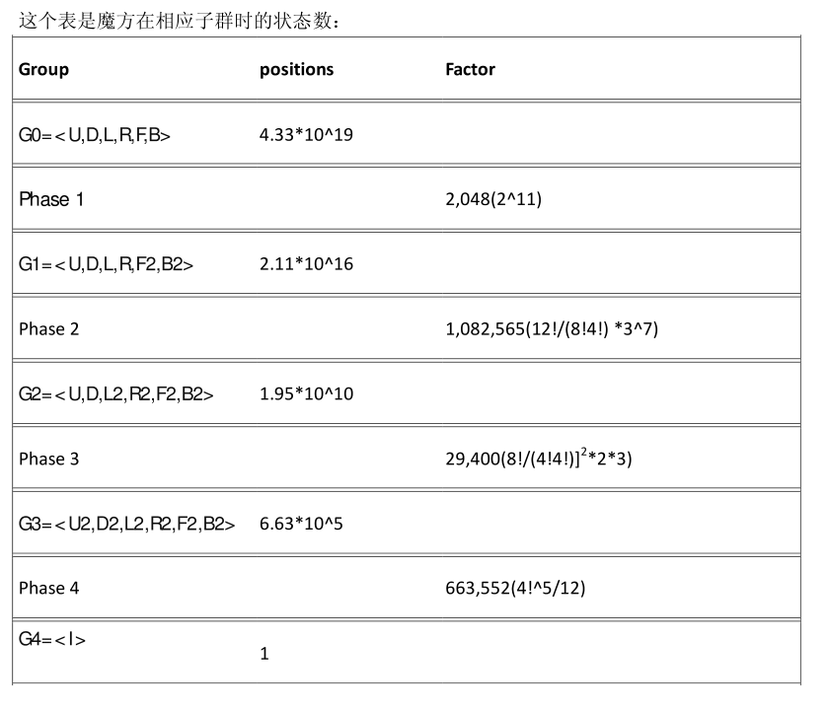
03
解魔方算法
Phase1：对好所有楞块方向。
Phase2：将中间层楞块放到中间层，
并调整好角块朝向
Phase3：调整F/B面为R/O色，
L/R面为B/G色，并调整角块相对位置。
Phase4：还原所有角块和楞块
北京航空航天大学

Slide 23
Part
05
三维建模与动画
建立三维模型
魔方旋转动画

Slide 24
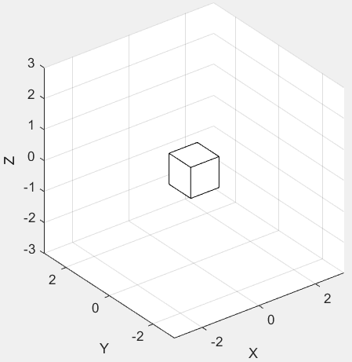
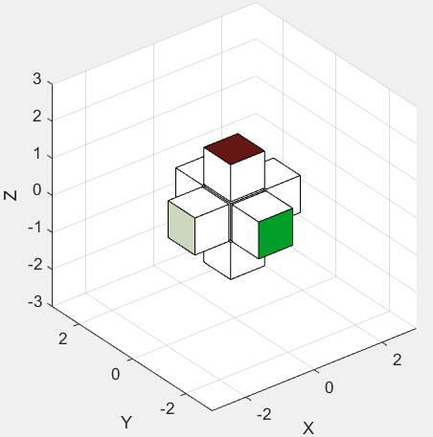
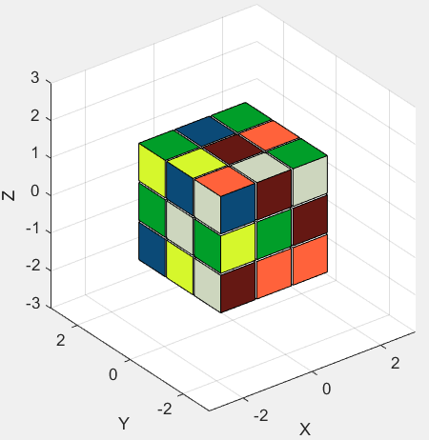
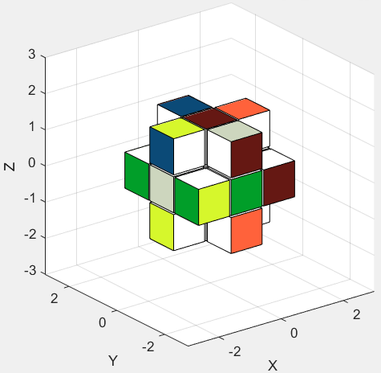
01
建立三维模型
fill3(X1,Y1,Z1,C1,X2,Y2,Z2,C2,...)
北京航空航天大学

Slide 25
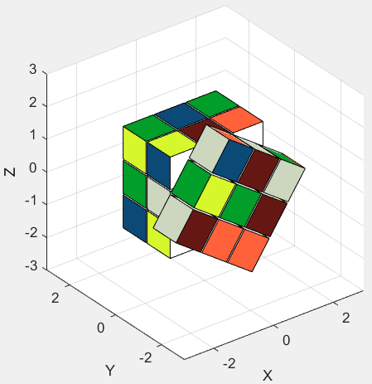
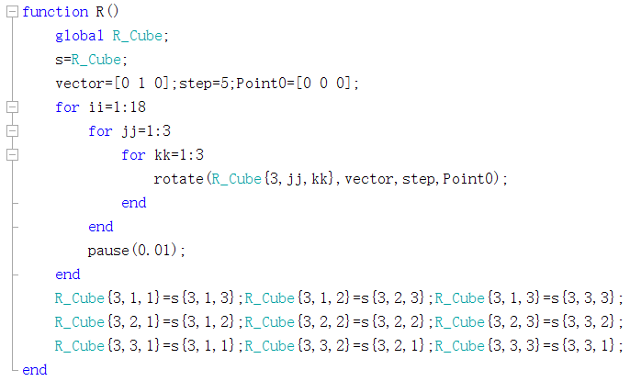
02
魔方旋转动画
北京航空航天大学

Slide 26
03
致谢
ACKNOWLEDGEMENTS
谢谢!
北京航空航天大学

